Slide 1
易变内存取证
2025年5月23日
汇报人：1024041129田洁
汇报人：耿辰
指导老师：黄海平

Slide 2
目 录
01
概述
02
linux内存的保护与攻击
03
应用场景
04
发展趋势

Slide 3
01
易变内存取证概述

Slide 4
什么是易变内存
易变内存（Volatile Memory），通常指的是计算机系统中的随机访问存储器（RAM）。它的“易变”属性意味着在系统关闭或断电之后，存储在其中的数据将被立即清除。正因为如此，RAM 被视为是一种临时存储设备，仅用于在系统运行期间保存当前正在使用的数据和进程状态。
RAM 中可能包含的信息包括：
当前运行的程序及其状态（进程列表）
系统调用和内核对象
网络连接和套接字信息
加载的动态链接库（DLLs / SOs）
缓存在内存中的明文密码、加密密钥

Slide 5
易变内存取证的定义与目标
易变内存取证（Volatile Memory Forensics）是数字取证领域中的一个重要分支，专注于对运行中系统的内存数据进行捕获、分析与恢复。其主要目标包括：
捕获运行时数据：例如进程、网络连接、内存映像、缓存数据等。
提取关键证据：比如攻击者留下的恶意代码片段、隐藏进程、命令执行记录等。
重构事件过程：通过对内存内容的分析，可以还原出攻击者的行为路径。
由于内存包含的是系统当前最“热”的数据，内存取证能为取证人员提供比磁盘更即时、更动态的视角。

Slide 6
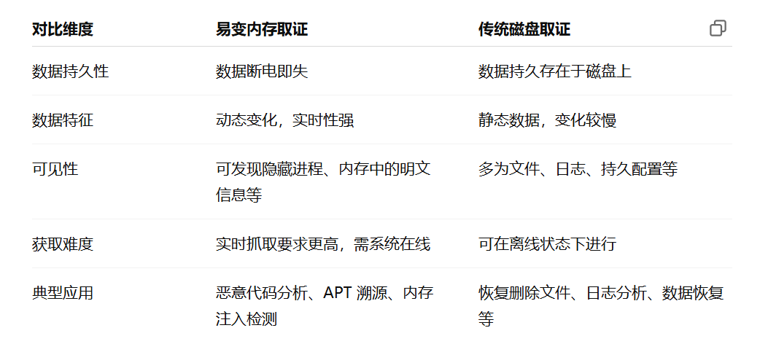
易变内存取证与传统磁盘取证的区别
简而言之，磁盘取证更多关注“曾经发生过什么”，而内存取证关注的是“现在正在发生什么”。

Slide 7
易变内存取证的重要性
在实际安全事件响应中，易变内存取证能够提供以下关键信息：
揭示隐藏进程与注入行为：攻击者常利用 Rootkit 或进程注入技术隐藏自身，传统方法无法察觉，而内存分析能暴露真实进程结构。
提取加密密钥和明文密码：许多加密工具运行时会将密钥保存在内存中，未加密状态的密钥往往可通过内存取证提取。
还原攻击者操作痕迹：命令执行、脚本片段、ShellCode 残留等都可能在内存中被找到。
检测反取证技术：攻击者可能清除日志、销毁磁盘数据，但内存中可能仍保留有攻击轨迹。
因此，在应对高级持续性威胁（APT）、恶意代码感染、系统入侵等事件中，易变内存取证是极为重要的一环，常与磁盘取证、网络取证等手段配合使用。

Slide 8
02
linux内存的保护与攻击

Slide 9
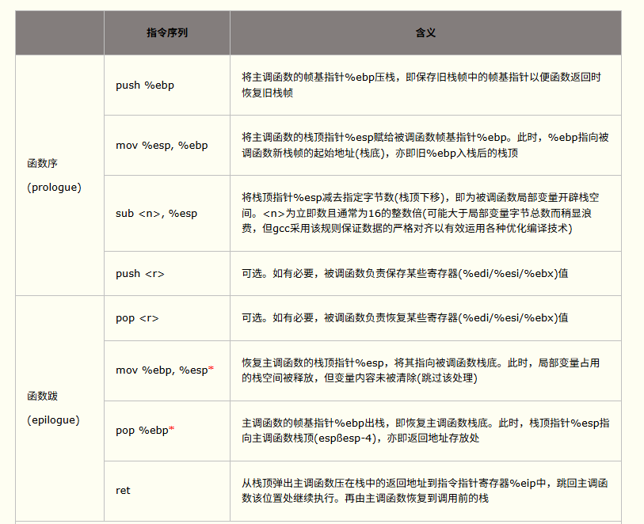
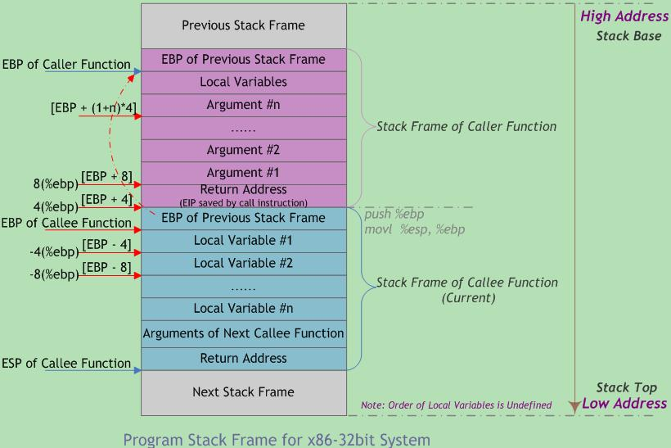
函数调用栈

Slide 10
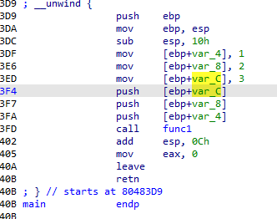
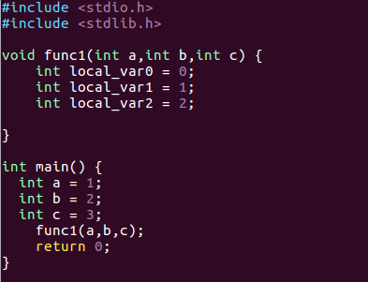
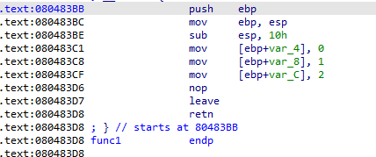
函数调用栈

Slide 11
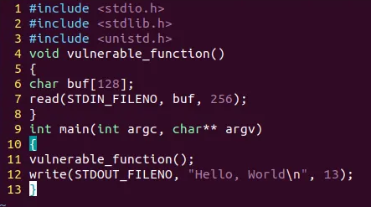
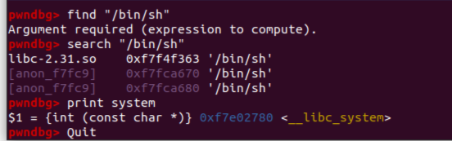
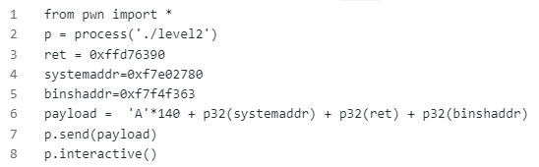
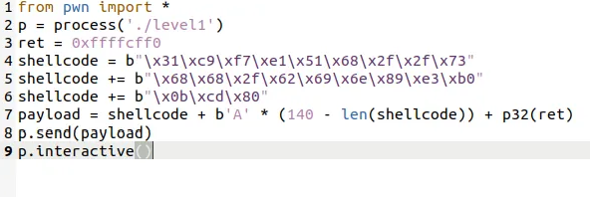
内存保护—NX
打开NX保护：
gcc -m32 -fno-stack-protector -o level2 hahah.c

Slide 12
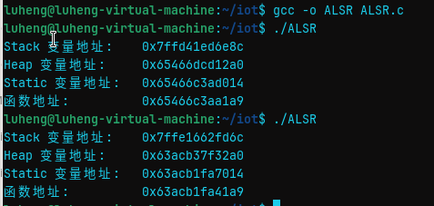
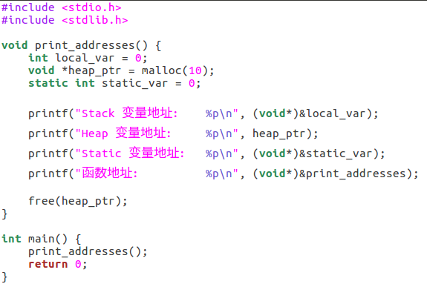
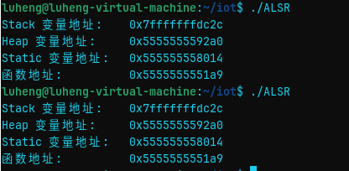
内存保护-ASLR

Slide 13
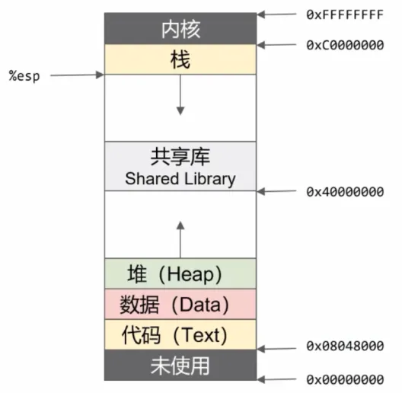
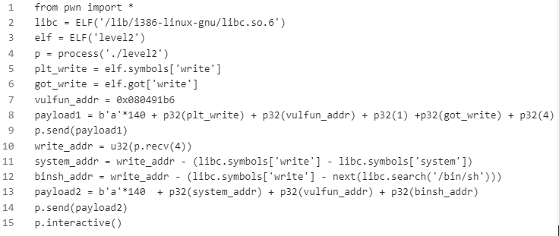
内存保护-ASLR
打开 ASLR保护:
gcc -m32 -fno-stack-protector -no-pie -o level2 hahah.c

Slide 14
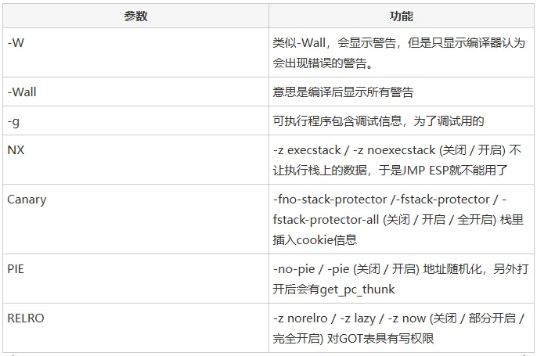
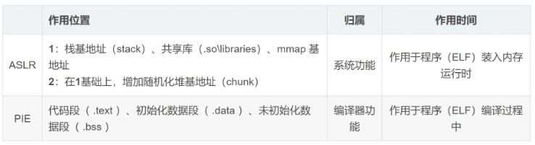
其他保护

Slide 15
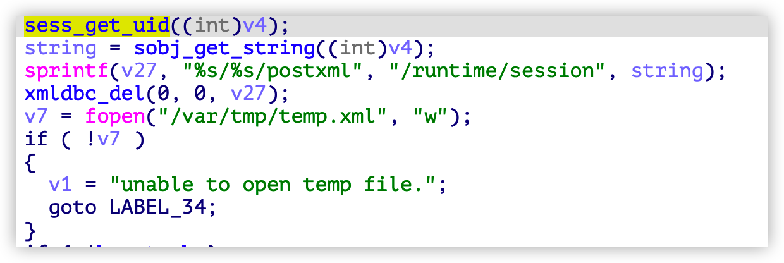
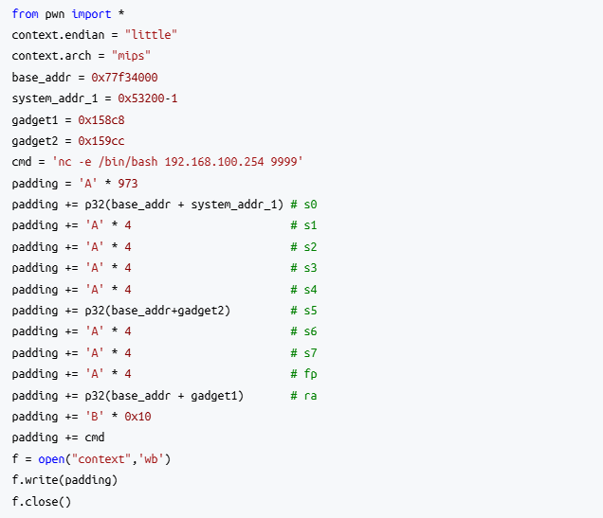
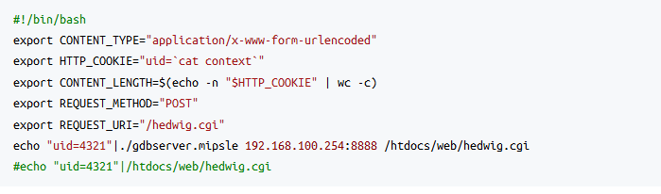
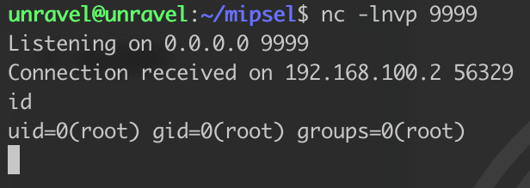
真实设备

Slide 16
03
应用场景

Slide 17
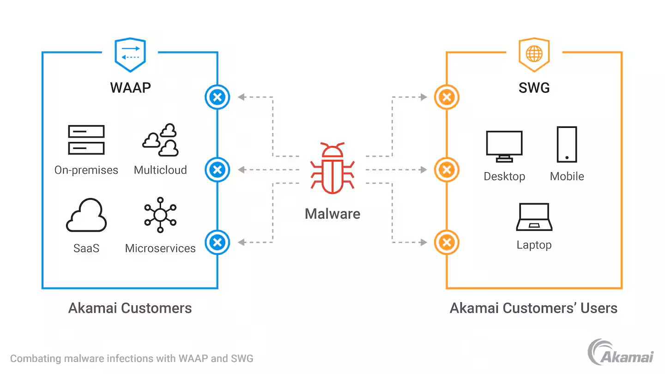
应用场景
1.恶意软件检测与分析
检查内存中的进程、线程、动态链接库（DLL）加载情况和网络连接，识别异常行为或注入的恶意代码。尤其在恶意软件使用反取证技术隐藏自身时，内存分析能有效揭示其活动。
2.入侵调查
在系统遭受入侵后，分析内存数据以调查攻击者的活动和路径。通过捕获内存中的命令执行历史、文件访问记录、网络通信和系统修改信息，重建攻击过程并追踪攻击来源。

Slide 18
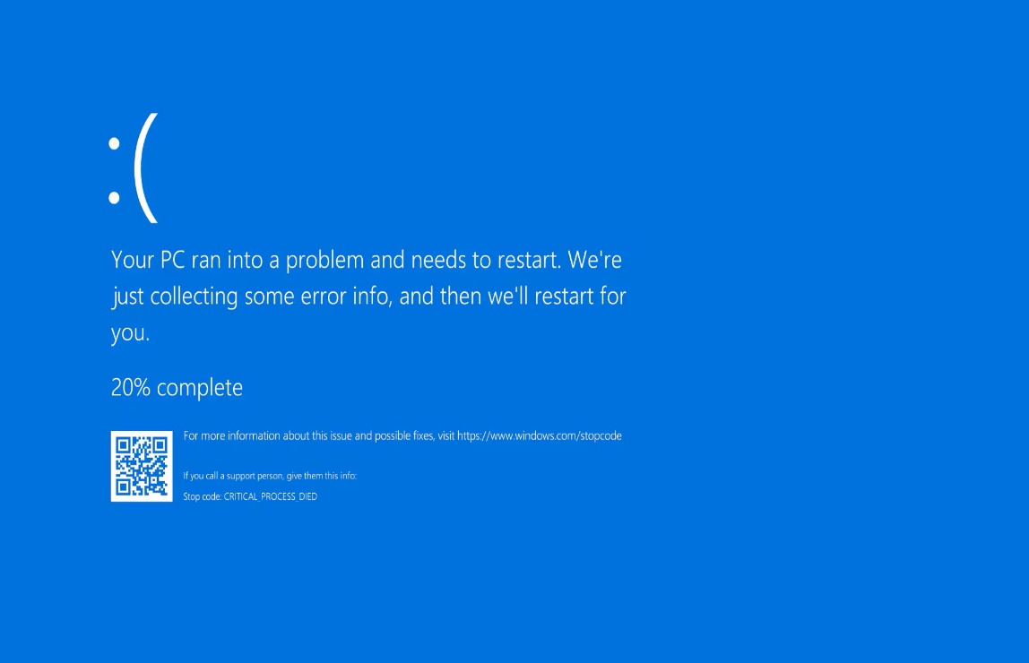
应用场景
3.数据恢复
从内存中提取未保存或已删除的敏感数据。恢复临时文件、加密密钥、密码、剪贴板内容等信息，这些数据可能在磁盘上不可用。
4.刑事取证
在刑事调查中收集和分析数字证据。从内存中提取聊天记录、浏览器历史、临时文件或加密数据，支持法律调查和诉讼。
5.系统故障排查
分析内存数据以识别导致问题的进程、内存泄漏或异常线程。

Slide 19
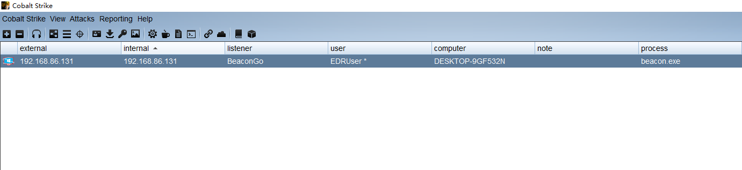
应用场景
演示使用Volatility 取证并检测恶意软件。通过恶意软件的特点，分别从可疑进程、YARA 识别、网络通信这几个角度进行取证分析。
下面这台用户名为EDRUser 的这台主机感染了Cobalt Strike 的 Beacon 木马。

Slide 20
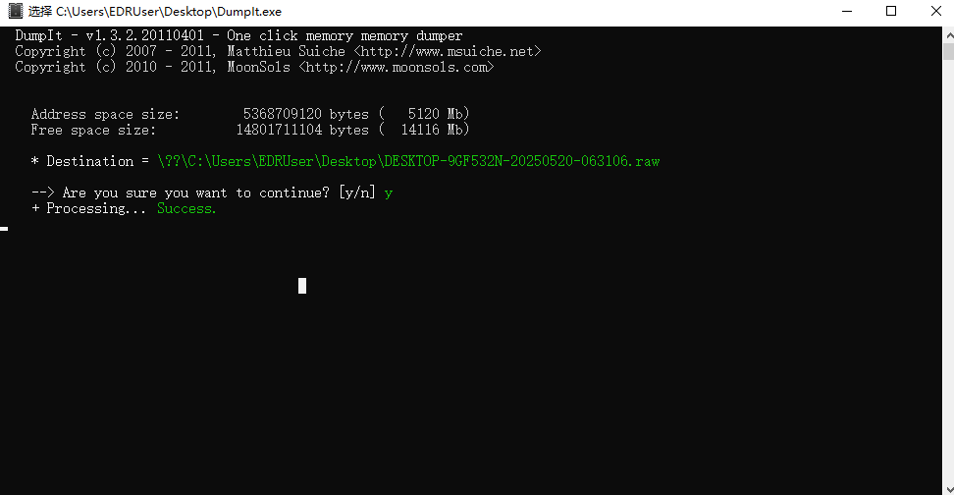
应用场景
登录上这台主机后，使用Dumpit 获取这台机器的物理内存转储。

Slide 21
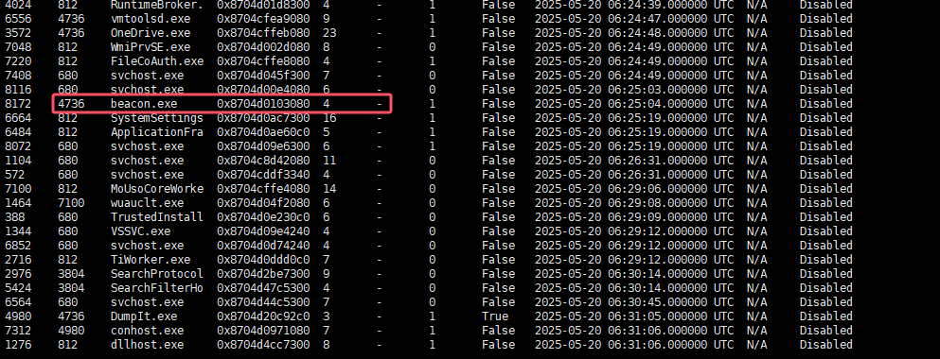
应用场景
使用Volatility 查看进程列表，是否有可疑进程。
vol –f memory.raw windows.pslist.PsList

Slide 22
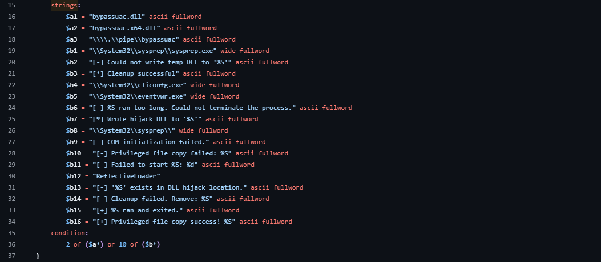
应用场景
还可以基于签名检测转储文件中，识别Cobalt Strike Beacon 的特征，判断是否被感染。使用的 YARA 规则来自Elastic 开源，专门针对Cobalt Strike Beacon 的特征进行检测。下面是此YARA 规则的一部分。

Slide 23
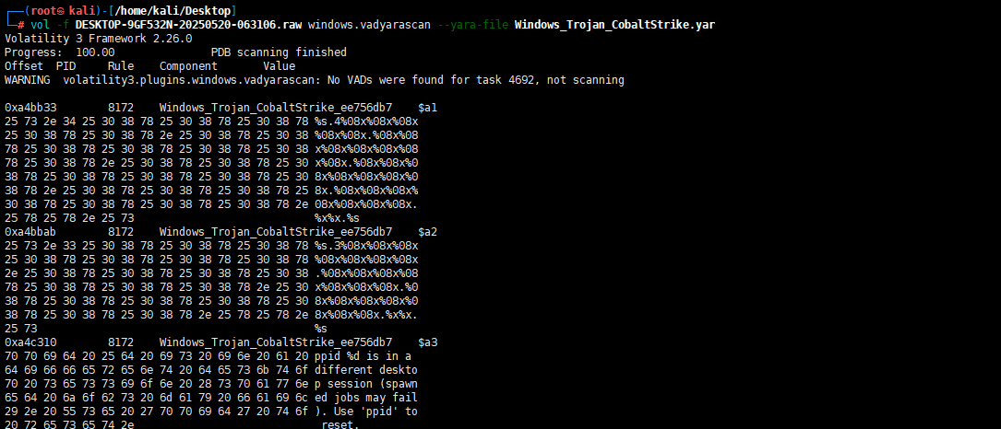
应用场景
使用Volatility 查看进行YARA 检测，命令如下：
vol -memory.raw windows.vadyarascan --yara-file Windows_Trojan_CobaltStrike.yar

Slide 24
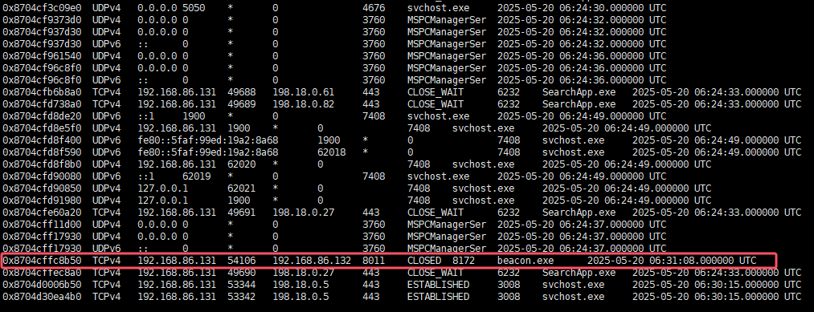
应用场景
Beacon 会与C2 进行通信。可通过检查网络连接来判断可疑的通信行为。
vol –f memory.raw netscan

Slide 25
04
发展趋势

Slide 26
发展趋势
内存取证技术的发展始终与网络攻击和网络犯罪等安全威胁密切相关。作为其核心支撑的内存取证工具软件，也在不断演进，以应对日益复杂多样的攻击手段。在模块化、通用化与可扩展性的内存取证框架（如 Volatility）基础上，研究者和开发者持续开发面向特定威胁类型的功能插件，从而推动内存取证技术的持续发展。
随着AI 在网络安全领域的迅猛发展，AI 技术正逐步渗透到内存取证工作流中。通过引入机器学习与深度学习模型，AI 可用于辅助识别恶意行为模式、聚类相似威胁、分析异常进程与内存结构，甚至可以自动标注与分类可疑数据块，大幅提升取证效率与准确性。

Slide 27
感谢观看

